Slide 1
Теория психического развития Д.б.Эльконина
Подготовила
Долгополова Виктория Александровна
Преподаватель кафедры педагогики
Институт «Таврическая академия»
ФГАОУ ВО «Крымский федеральный университет им. В.И. Вернадского»

Slide 2
Основной предмет исследования Д.Б.Эльконина
Являясь учеником Л.С. Выготского и разделяя взгляды А.Н. Леонтьева, Д.Б. Эльконин строил свою теорию психического развития на фундаменте психологической теории деятельности.

Slide 3
По мнению Л.С. Выготского, гипотеза Д.Б. Эльконина связана, со стремлением перейти от «чисто симптоматического и описательного принципа к выделению существенных особенностей самого детского развития».

Slide 4
Понимание развития в теории
Развитие-это качественные изменения какой-либо психической функции, возникновение в ней новообразований.

Slide 5
Движущий фактор развития
Д.Б. Эльконин открыл закон чередования, периодичности разных типов деятельности: на определенном этапе активность ребенка направлена на познание взаимоотношений с людьми, затем наступает этап познания способов употребления предметов–предметно-манипулятивная деятельность. Каждый раз между этими двумя типами деятельности возникают противоречия, которые становятся причиной развития.

Slide 6
Ключевая идея теории
Закон периодичности: «К каждой точке своего развития ребенок подходит с известным расхождением между тем, что он усвоил из системы отношений человек — человек, и тем, что он усвоил из системы отношений человек — предмет. Как раз моменты, когда это расхождение принимает наибольшую величину, и называются кризисами, после которых идет развитие той стороны, которая отставала в предшествующий период. Но каждая из сторон подготавливает развитие другой».

Slide 7
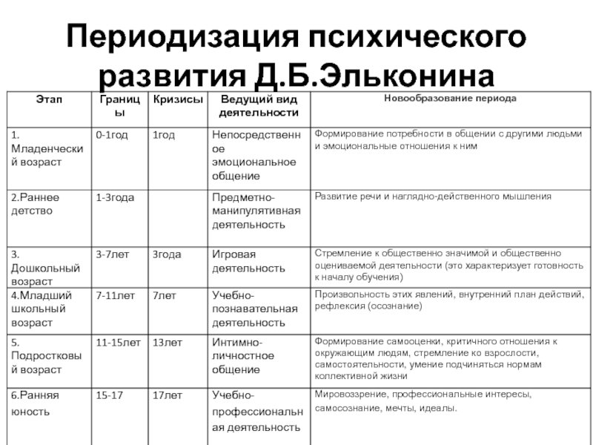

Slide 8
Младенческий возраст (0-1 год)
Кризис новорожденности (от рождения до 3 мес.), ребенку позволяют выжить рефлексы.
Комплекс оживления-эмоц.-двигат.реакция на приближение взрослого.
Младенчество (от 3 мес. до 1 года). Здесь ведущий вид деятельности - эмоциональное общение. К 6 месяцам эта деятельность общения развивается, ребенок узнает маму. Взрослые развивают руку ребенка: дают ему игрушку, включают его в общение через предмет, ведущее к действиям с предметом. К году у ребенка начинает возникать потребность в вербальном общении (3-4 мес.-гуление, 5-6 мес.-лепет, к 1 г.-первые слова -4,10 слов).
Кризис 1 года – ребенок отделяет себя от родителей, увеличивается самостоятельность, активность.

Slide 9
Раннее детство (1-3 года)
Ранний возраст (1-3 года). Здесь ведущий вид деятельности - предметно-манипулятивный. Ребенок открывает и закрывает дверь, пересыпает песок и т.д. Он овладевает действиями с ложкой, карандашом, ведром, носовым платком и др. , активно формируется словарь. Игра предметная, не объеденена сюжетом. Но к 3 годам ребенок начинает сравнивать себя со взрослыми и заявлять "Я", "Я сам".
Кризис 3-х лет – своеволие, упрямство, негативизм, протесты, бунты, истерики, детский эгоцентризм.

Slide 10
Дошкольный возраст (3-7 лет)
Стремление к самостоятельности выводит ребенка на ролевую игру, имитирующую отношения людей в процессе труда. Благодаря игровым приемам ребенок принимает на себя роль взрослого и моделирует в игре их межличностные отношения. Активно развивается речь, происходит созревание психических процессов.
Кризис 7 лет – демонстрация противоречивых чувств, манерничанье, ревность.

Slide 11
Младшее школьное детство (7-11 лет)
Это фаза операционно-технической деятельности, в основном деятельности учебной. Ребенок учится читать, писать. В процессе учения формируются интеллектуальные и познавательные способности, развивается система отношений ребенка с окружающими.Но приходит время, и он хочет подражать поведению взрослых; хочет равноправного отношения к себе.

Slide 12
Подростковый возраст (11-15 лет)
Ведущая деятельность интимно-личностное общение со сверстниками.
В данный возрастной период формируется самооценка, критичное отношение к окружающим, стремление ко взрослости, самостоятельности.

Slide 13
Раняя юность (15-17 лет)
У ребенка появляется потребность к самопознанию, формируется самосознание, ставятся задачи саморазвития, самосовершенствования, самоактуализации. Осуществляется профессиональное и личностное самоопределение, ему важно знать, кем он будет. Ведущая деятельность - учебно-профессиональная (вновь операционально-техническая фаза), в процессе которой формируются мировоззрение, профессиональные интересы, идеалы.

Slide 14
Ценность теории
Автор попытался охватить и связать между собой два основных вектора развития ребенка.
Первый-характеризует взаимоотношения ребенка с миром вещей, что предполагает познание и овладение предметным миром.
Другой- характеризует взаимодействие ребенка с миром людей

Slide 15
Подход Д.Б.Эльконина считается общепринятым в современной возрастной психологии, а проблема периодизации навсегда останется актуальной.

Slide 16
Спасибо за внимание!

